Slide 1
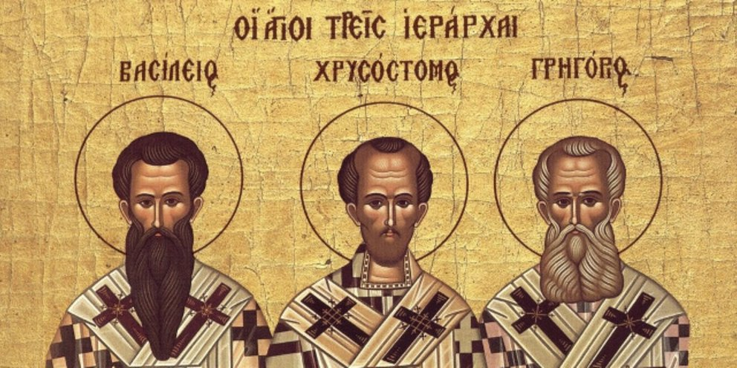
ΟΙ ΤΡΕΙΣ ΙΕΡΑΡΧΕΣ
Κάλλι Νικοπούλου

Slide 2
Την ονομασία Τρεις Ιεράρχες έχουν τρεις άγιοι και Θεολόγοι της Ορθόδοξης Χριστιανικής πίστεως, προστάτες των γραμμάτων και των μαθητών, ο Ιωάννης ο Χρυσόστομος, ο Βασίλειος ο Μέγας και ο Γρηγόριος ο Ναζιανζηνός ή Θεολόγος.
Για τη σοφία τους και τη χριστιανική τους ζωή, η Ορθόδοξη Εκκλησία τους ονόμασε αγίους και γιορτάζουν ο καθένας ξεχωριστά. Αλλά επειδή δημιουργήθηκε μια διαφωνία μεταξύ των χριστιανών για το ποιος από τους τρεις πρόσφερε τα περισσότερα, αποφασίστηκε και καθιερώθηκε από τα τέλη του 4ου αιώνα να υπάρχει και για τους τρεις μια κοινή γιορτή στις 30 Ιανουαρίου κάθε έτους.
Αναδείχθηκαν Πατέρες της Εκκλησίας και Άγιοι. Η γνώση και η δράση τους, τούς έδωσε τον τίτλο των Μεγίστων Φωστήρων, όπως ψέλνεται και στο τροπάριό τους: «Τους Τρεις Μεγίστους Φωστήρας Της Τρισηλίου Θεότητος...».

Slide 3
Ιωάννης ο Χρυσόστομος
Ο Ιωάννης ο Χρυσόστομος, Γεννήθηκε στην Αντιόχεια της Συρίας μεταξύ 344 και 354. Έδρασε στην ίδια πόλη, αλλά και στην Κωνσταντινούπολη και τελικά πέθανε εκδιωγμένος από την αυτοκρατορική αυλή το 407, λόγω του αυστηρού ελέγχου που της ασκούσε. Ο ίδιος συγκαταλέγεται ανάμεσα στις κορυφαίες εκκλησιαστικές προσωπικότητες, ένεκα του αξεπέραστου χαρίσματός του στην ομιλία. Διετέλεσε επίσης επίσκοπος Κωνσταντινουπόλεως, όπου διακρίθηκε για το σπουδαίο ποιμαντικό και φιλανθρωπικό έργο που διενήργησε.
Θεωρείται πως η γλώσσα του «έσταζε μέλι» καθώς υπήρξε ο πιο χαρισματικός ρήτορας της εποχής του. Διετέλεσε Πατριάρχης Κωνσταντινουπόλεως και αφιέρωσε τη ζωή του στην ανάπτυξη της φιλανθρωπίας. Μάλιστα τα ημερήσια συσσίτεια που οργάνωσε έτρεφαν 7.000 ανθρώπους.

Slide 4
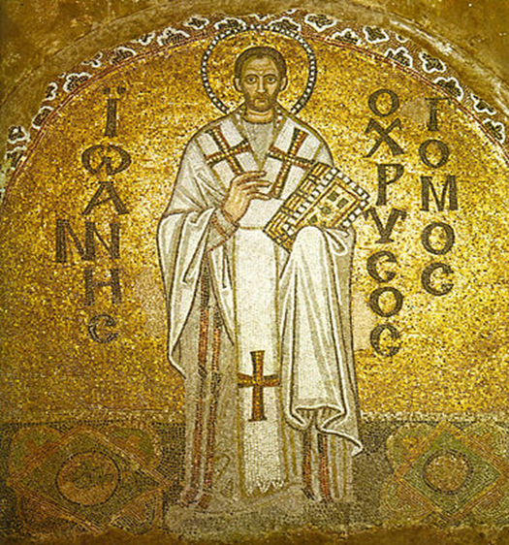
Στη ζωή του υπήρξε υπόδειγμα ασκητή ενώ δεν παρέλειπε να καταδικάζει εκείνους τους ιερείς που πλούτιζαν από την ιδιότητά τους. Ήταν τέτοια η σκληρή κριτική που ασκούσε στους Αυτοκράτορες, που τελικά η αυλή τον κυνήγησε και τον εξόρισε. Όμως η φήμη του τον ξεπέρασε αφού θεωρείται Άγιος από όλες σχεδόν τις χριστιανικές ομολογίες.

Slide 5
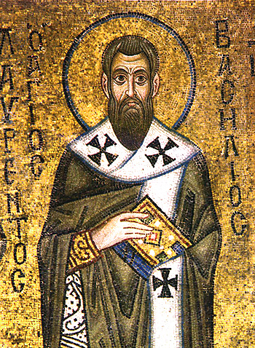
Μέγας Βασίλειος
Ο μέγας Βασίλειος γνωστός και ως Βασίλειος Καισαρείας ή απλώς Άγιος Βασίλειος, ήταν ελληνόφωνoς Καππαδόκης, επίσκοπος της Καισάρειας στην Καππαδοκία της χερσονήσου της Μικράς Ασίας, και Εκκλησιαστικός Πατέρας. Υποστήριξε το Σύμβολο της Πίστεως και αντιτάχθηκε στις αιρέσεις των πρωτοχριστιανικών χρόνων, μεταξύ των οποίων και του Αρειανισμού.
Το έργο του
Διεκήρυξε την ενότητα της Αγίας Τριάδας ως μιας ουσίας και προχώρησε στον προσδιορισμό του υποστατικού διαχωρισμού των Προσώπων της.
Στο έργο του τόνισε επίσης τη σημασία της διάκρισης μεταξύ ουσίας και ενεργειών του Θεού. Μεταξύ του άκτιστου Θεού και του κτιστού κόσμου υπάρχει οντολογικό χάσμα, που αποκλείει την κατ’ ουσία κοινωνία και σχέση μεταξύ τους. Ο Θεός καθίσταται αντιληπτός στον κόσμο διά των ενεργειών του. Το ότι ο κόσμος διατηρείται στο «είναι» οφείλεται στη δημιουργική, συνεκτική και ζωοποιό ενέργεια του Θεού.

Slide 6
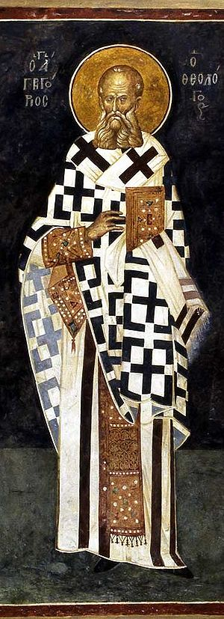
Γρηγόριος Ναζιανζηνός ο Θεολόγος
Ο Άγιος Γρηγόριος ο Θεολόγος γνωστός και ως Γρηγόριος της Ναζιανζού ήταν ήταν Έλληνας, Καππαδόκης θεολόγος που διατέλεσε Αρχιεπίσκοπος Κωνσταντινουπόλεως τον 4ο αιώνα μ.Χ. Θεωρείται ευρέως ως ο πιο ταλαντούχος ρήτορας μεταξύ των Πατέρων της Εκκλησίας. Ως κλασικά εκπαιδευμένος ομιλητής και φιλόσοφος του Ελληνισμού, κατάφερε να συνδυάσει τον Ελληνισμό με την πρώτη Εκκλησία της Βυζαντινής Αυτοκρατορίας.
Ο Γρηγόριος είχε σημαντικό αντίκτυπο στη διαμόρφωση της Τριαδικής Θεολογίας τόσο μεταξύ των Ελληνόφωνων όσο και με των Λατινόφωνων Θεολόγων και έγινε γνωστός ως «Τριαδικός Θεολόγος». Τα περισσότερα από τα έργα του επηρεάζουν τους σύγχρονους Θεολόγους, ειδικά όσον αφορά τα τρία Πρόσωπα της Αγίας Τριάδας.

Slide 7
Πηγές
https://www.iefimerida.gr/
https://el.wikipedia.org/wiki/%CE%A0%CF%8D%CE%BB%CE%B7:%CE%9A%CF%8D%CF%81%CE%B9%CE%B1

